Slide 1

Python for Data Analytics
Instructor
Phone
Email
Yosia Rimbo Deantama
082131234245
yosiarimbo@gmail.com

Slide 2

Data Analysis
Mengubah data mentah menjadi informasi yang berguna.
Sebanyak apa pun data yang kita punya, dan sebaik apa pun kualitasnya, tidak ada artinya kalau data itu tidak dianalisis dengan benar atau tidak dianalisis sama sekali.

Slide 3
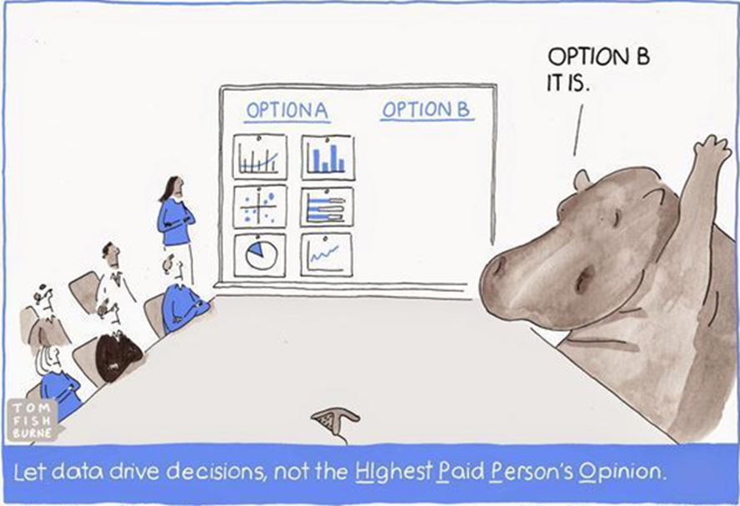

Slide 4
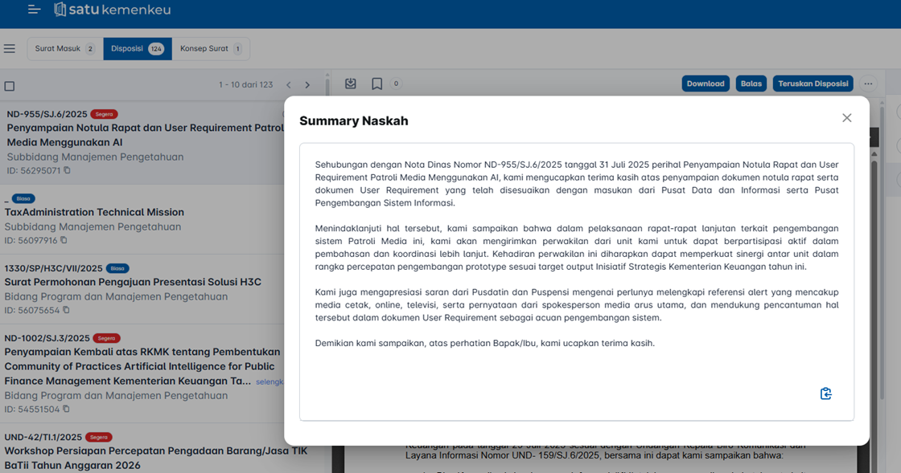
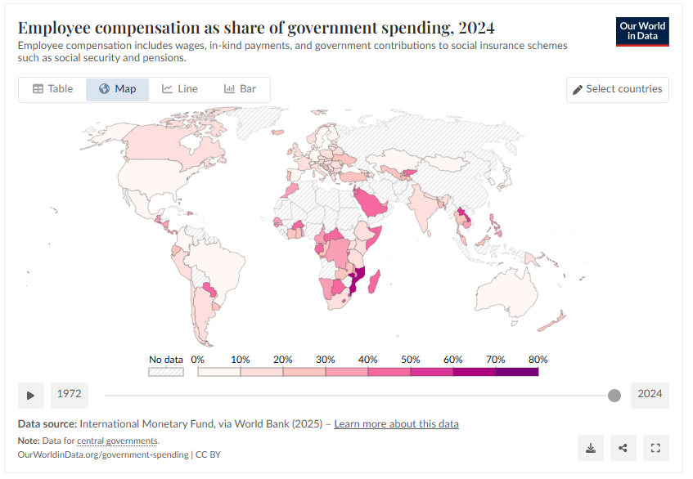
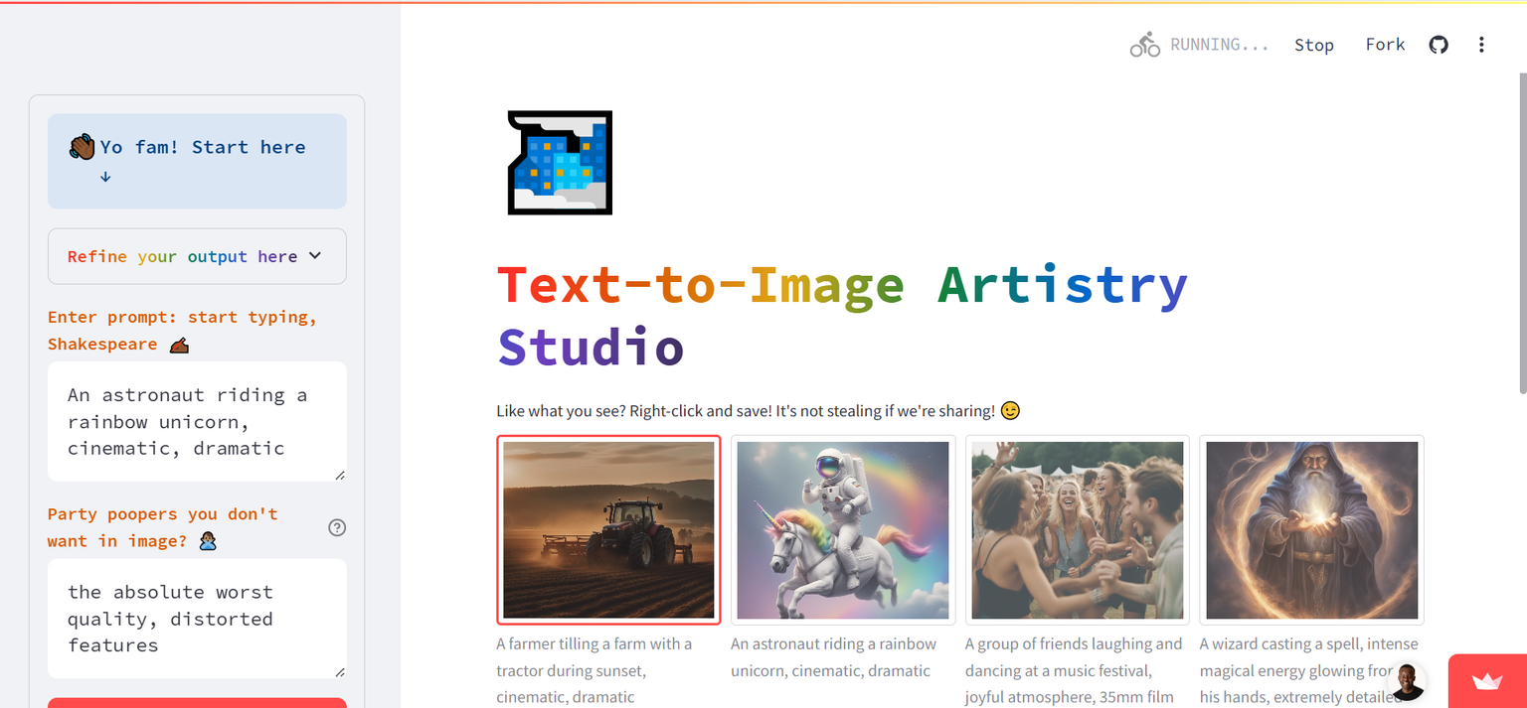
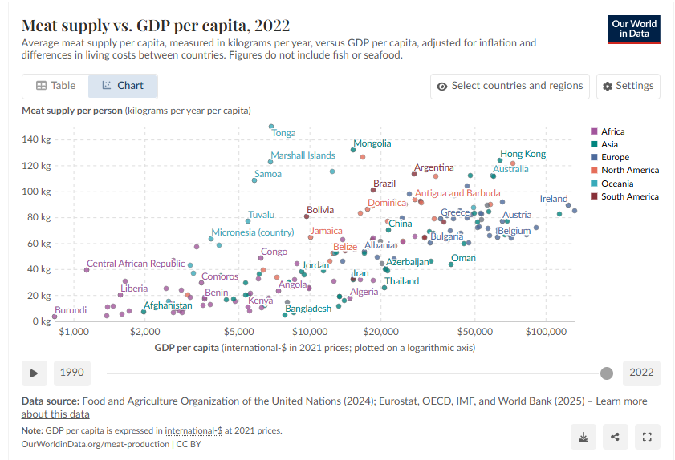

Slide 5






Data Analaytcis Pipeline
Step 1
Step 2
Step 3
Step 4
Step 5
Collect
Refine
Store
Analyze
Presentation
Mengumpulkan data mentah dari berbagai sumber (transaksi, formulir, sensor, log) secara terstruktur.
Membersihkan, menyaring, dan menstandarkan data agar rapi, konsisten, dan siap diolah.
Menyimpan data yang sudah rapi di media yang aman dan mudah diakses (database, data warehouse, cloud).
Mengolah data dengan statistik/algoritma untuk menemukan pola, tren, dan insight.
Menyajikan hasil analisis lewat visualisasi, laporan, atau dashboard untuk mendukung keputusan.

Slide 6
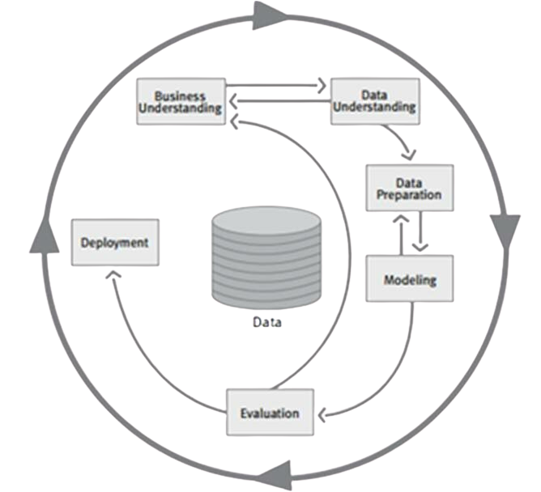
Crisp-DM
Kerangka kerja industri untuk proyek data mining/analytics dengan 6 fase yang iteratif — sering bolak-balik antar fase hingga solusi siap dipakai.
Business Understanding
Definisikan tujuan bisnis, pertanyaan kunci, ruang lingkup, dan kriteria sukses.
Data Understanding
Kumpulkan data awal, cek struktur & kualitas, lakukan EDA untuk menemukan pola/isu.
Data Preparation
Bersihkan, gabungkan, transformasi, dan pilih fitur hingga terbentuk dataset siap model.
Modeling
Pilih algoritma, latih model, lakukan tuning/validasi untuk mendapatkan performa terbaik.
Evaluation
Nilai hasil terhadap metrik dan tujuan bisnis; pastikan tidak ada bias/kelalaian; putuskan go/no-go.
Deployment
Implementasikan (dashboard, report, API), dokumentasikan, monitor kinerja, dan rencanakan perbaikan.

Slide 7
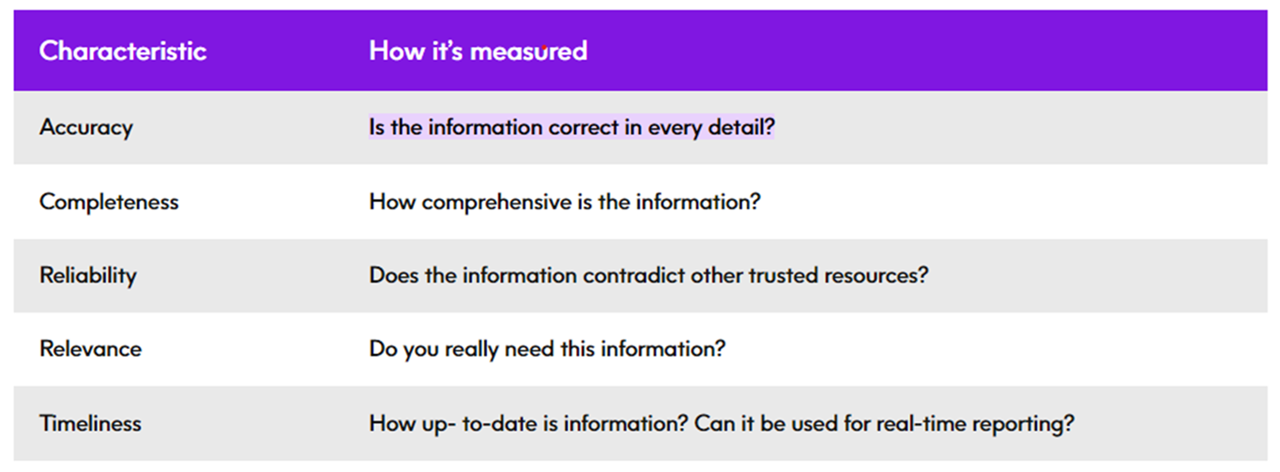
Data Berkualitas

Slide 8
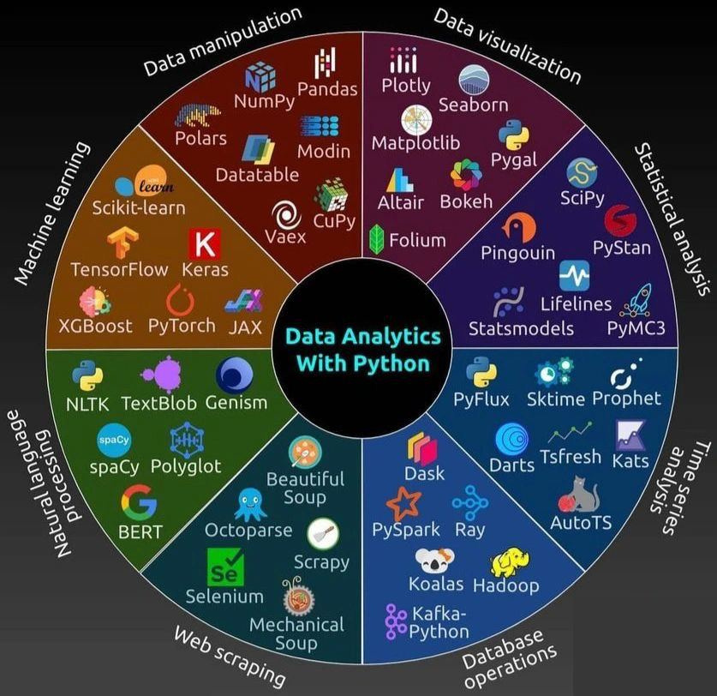

Slide 9
Extras

Slide 10
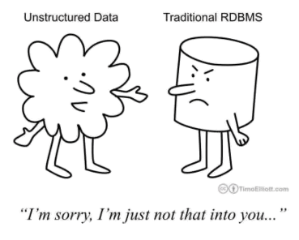
How to Collect Data?
Dari mana saja?
REST API
Dari End Users
Web Scrapping
Email & Cloud Storage
Client Server

Slide 11
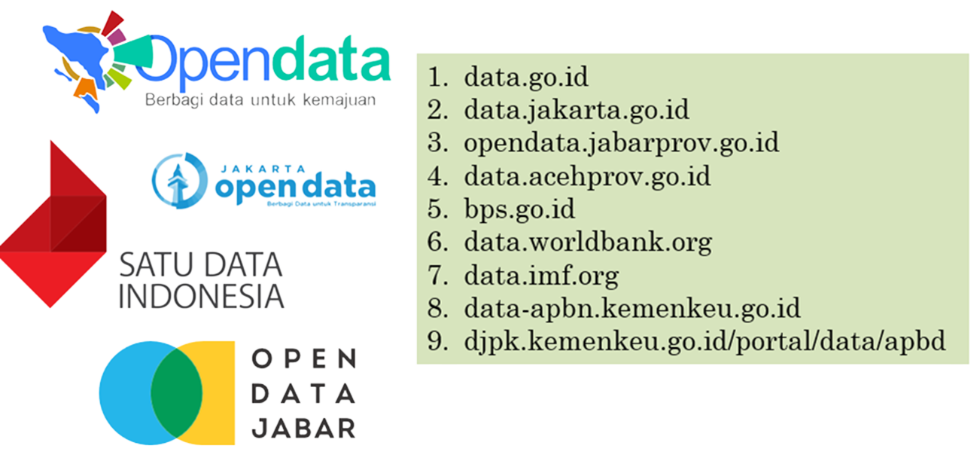



How to Collect Data?

Slide 12
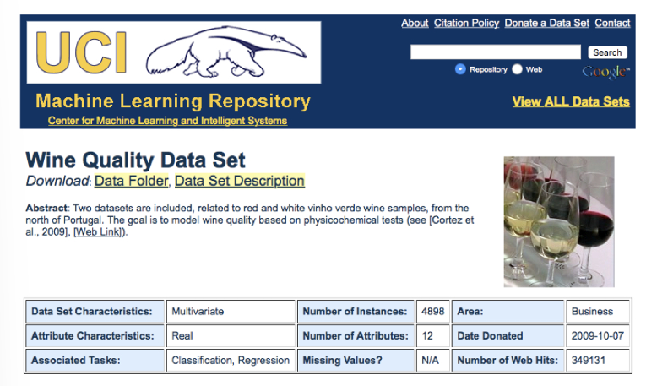
Can you import web data?
Anda bisa membuka URL dan mengklik untuk mengunduh file
Namun, cara tersebut tidak dapat direproduksi dan tidak skalabel
urllib
Menyediakan antarmuka untuk mengambil data dari web
urlopen() – menerima URL sebagai pengganti nama file

Slide 13
How to automate file download in Python
from urllib.request import urlretrieve
url = 'http://archive.ics.uci.edu/ml/machine-learning-databases/wine-quality/winequality-white.csv'
urlretrieve(url, 'winequality-white.csv')
URL
HTTP
Uniform/Universal Resource Locator
Referensi ke sumber daya di web
Fokus: alamat web
Komponen:
Pengidentifikasi protokol – http:
Nama resource – kemenkeu.go.id
Digunakan untuk mengidentifikasi alamat web secara unik
HyperText Transfer Protocol
Fondasi komunikasi data di web
HTTPS – versi HTTP yang lebih aman
Mengunjungi sebuah website = mengirim HTTP request
GET request
urlretrieve() melakukan GET request
HTML – HyperText Markup Language

Slide 14
GET requests using urllib
from urllib.request import urlopen, Request
url = "https://www.wikipedia.org/"
request = Request(url)
response = urlopen(request)
html = response.read()
response.close()

Slide 15

GET requests using requests
Salah satu package Python yang paling banyak diunduh
import requests
url = "https://www.wikipedia.org/"
r = requests.get(url)
text = r.text
Digunakan oleh “Amazon, Google, Twilio, NPR, Obama for America, Twitter, Sony, serta institusi pemerintah nasional maupun internasional”

Slide 16
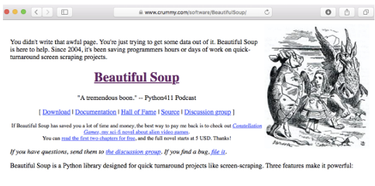
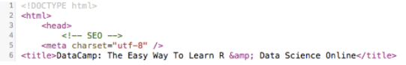
Scraping the web in Python
HTML
Beautiful Soup
Merupakan gabungan antara data tidak terstruktur dan data terstruktur
Data terstruktur:
Memiliki model data yang telah ditentukan sebelumnya, atau
Disusun dengan cara/struktur yang jelas
Data tidak terstruktur: tidak memiliki kedua karakteristik tersebut
Melakukan parsing dan mengekstrak data terstruktur dari HTML
Mengubah “tag soup” menjadi rapi dan mengekstrak informasi

Slide 17
Beautiful Soup
from bs4 import BeautifulSoup
import requests
url = "https://www.crummy.com/software/BeautifulSoup/"
r = requests.get(url)
html_doc = r.text
soup = BeautifulSoup(html_doc)

Slide 18
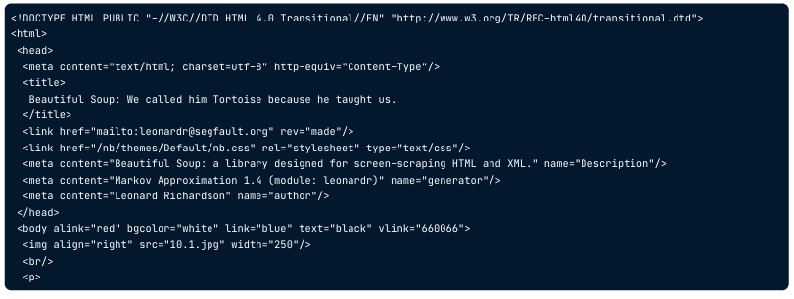
Prettified Soup
print(soup.prettify())

Slide 19
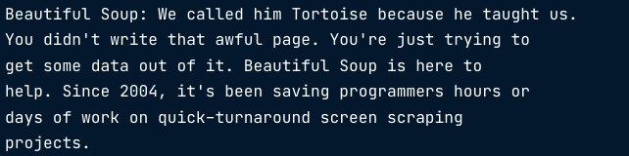
Exploring BeautifulSoup
print(soup.title)
print(soup.title)

Slide 20
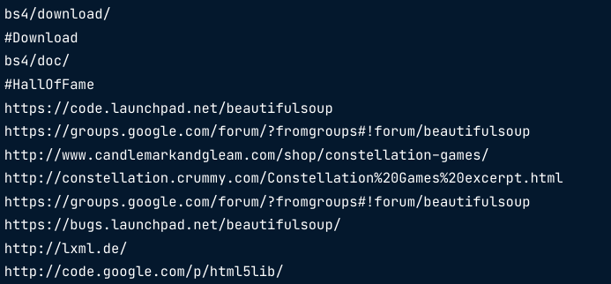
Exploring BeautifulSoup
from bs4 import BeautifulSoup
import requests
url = "https://www.crummy.com/software/BeautifulSoup/"
r = requests.get(url)
html_doc = r.text
soup = BeautifulSoup(html_doc)
print(soup.title)

Slide 21
Time to Practice!

Slide 22
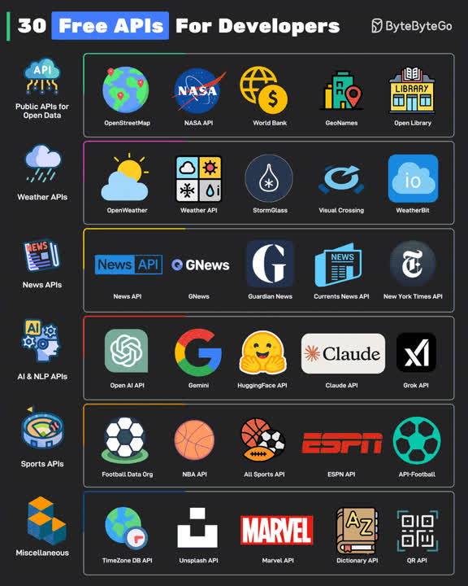
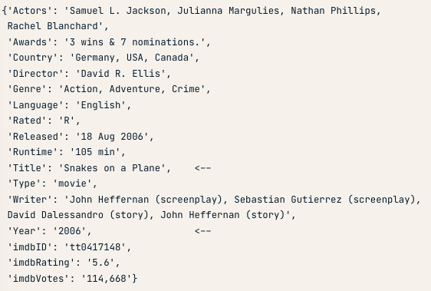
Introduction to APIs and JSONs
API
JSON
Application Programming Interface (API)
Kumpulan protokol dan aturan
Digunakan untuk membangun dan berinteraksi dengan aplikasi perangkat lunak
JavaScript Object Notation (JSON)
Komunikasi real-time antara server dan browser
Diperkenalkan oleh Douglas Crockford
Mudah dibaca oleh manusia (human-readable)

Slide 23
Loading JSONs in Python
import json
with open('snakes.json', 'r') as json_file:
json_data = json.load(json_file)
type(json_data)

Slide 24
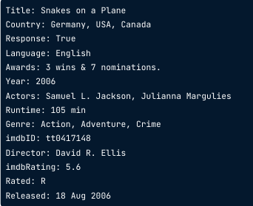
Exploring JSONs in Python
for key, value in json_data.items():
print(key + ':', value)

Slide 25
Time to Practice!

Slide 26
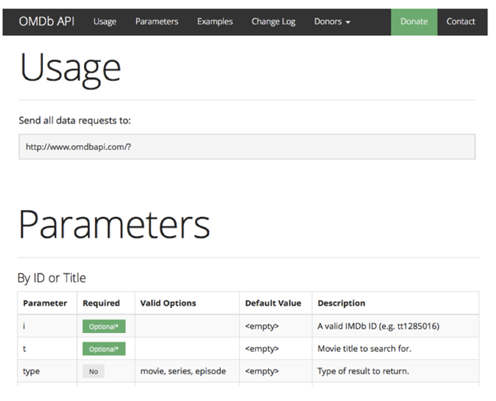
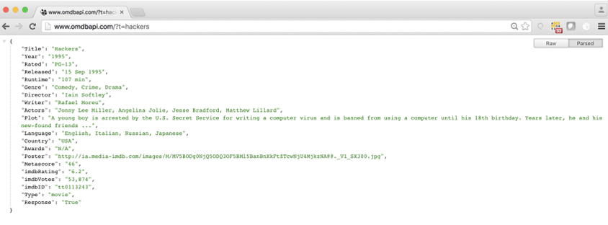
Connecting to an API in Python
import requests
url = 'http://www.omdbapi.com/?t=hackers'
r = requests.get(url)
json_data = r.json()
for key, value in json_data.items():
print(key + ':', value)
HTTP – melakukan permintaan (request) HTTP
www.omdbapi.com – melakukan query ke OMDb API
?t=hackers
Query string
Digunakan untuk meminta data film dengan judul (parameter t) “Hackers”

Slide 27
Time to Practice!

Slide 28

Extras - Google Maps Extractor
Unduh Google Maps Scrapper melalui tautan berikut: https://google-maps-extractor-omkar-cloud.s3.amazonaws.com/Google+Maps+Extractor.exe Lakukan instalasi seperti biasa.Anda juga dapat melihat halaman resminya di: https://github.com/omkarcloud/google-maps-scraper
Cari lokasi di Google Maps, klik tombol Share, lalu copy link tempat tersebut.Tempel link pada bagian Search Queries
Aktifkan opsi “Enable Reviews Extraction”.Masukkan jumlah review yang ingin diambil, pilih language: Indonesian, lalu klik “Run”.
Setelah proses selesai, klik nama task, lalu pilih “Detailed Review”.Terakhir, download file CSV-nya.

Slide 29

Extras - Scrapping Tweet
Buka notebook berikut: https://colab.research.google.com/drive/14ROfWUp_RGQBjwuNEMC1cH-KKY2WJKLm?usp=sharing Setelah terbuka, buat salinan (Save a copy) ke Google Drive Anda.
Siapkan token autentikasi untuk x.com.Anda memerlukan akun x.com. Buat token sesuai petunjuk dan masukkan token tersebut ke dalam notebook.
Jalankan dan ikuti seluruh instruksi yang ada di dalam notebook pada langkah nomor 1. Pastikan Anda mengubah kata kunci pencarian sebelum menjalankan proses crawling data.
Simpan hasil crawling karena data tersebut akan digunakan untuk analisis sentimen menggunakan Orange Data Mining.

Slide 30
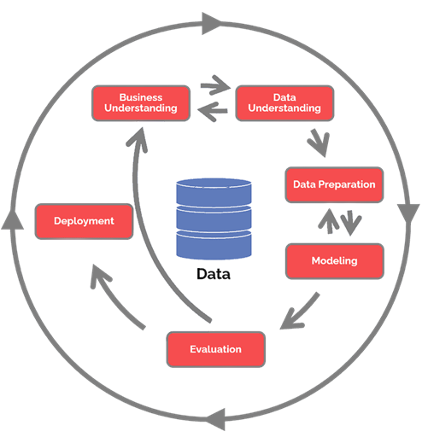
Data Prepraration

Slide 31
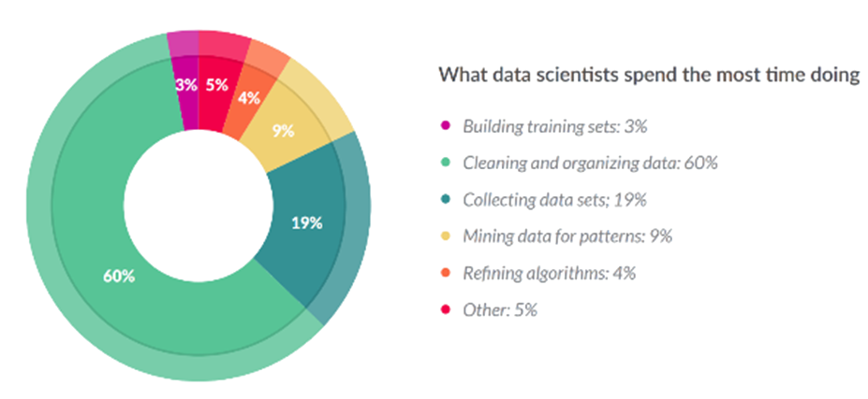
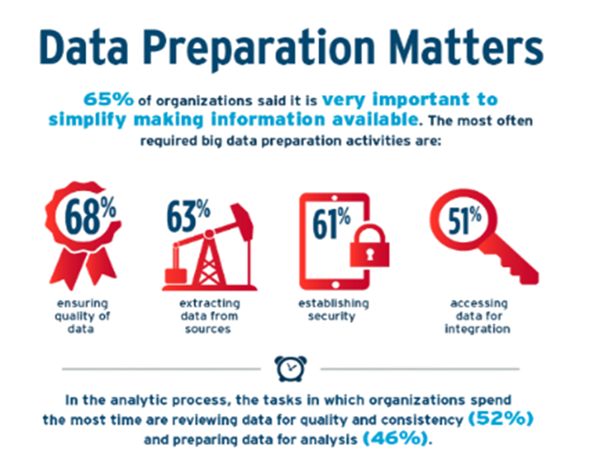
Persiapan Data
Sebanyak 60-80% porsi kegiatan data saintis
Data yang ada saat ini dari banyak sumber data dan format yang beragam (terstruktur, semi, dan tidak terstruktur)
Kualitas model prediktif bergantung pada kualitas data
Tantangan dalam tahap persiapan data :
Memakan waktu lama
Porsi teknis yang dominan
Data yang tersedia tidak akurat atau tidak langsung pakai
Data tidak balance saat pengambilan sampel
Rentan akan error

Slide 32














Tahapan Utama Persiapan Data
Data Cleaning
Data Reduction
Data Transformation and Discretization
Data Integration
•Penanganan data kosong (missing value)
•Penghalusan data kotor (noisy data)
•Penanganan pencilan (outliers)
•Penangaan inkonsistensi data
•Pengurangan dimensi data
•Pengurangan jumlah data
•Kompresi data
•Normalisasi (Normalization)
•Concept hierarchy generation
Integrasi banyak database / file

Slide 33
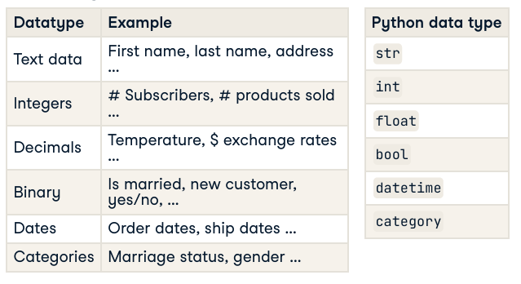
Data type constraints

Slide 34
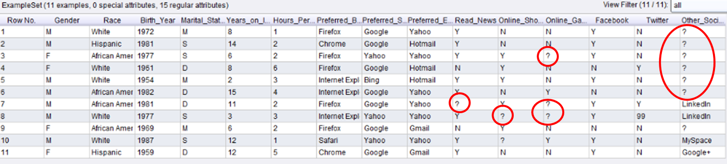
Missing Data
Jenis data kosong :
Penanganan data kosong :
1. Abaikan (hapus data/record yang mengandung nilai kosong)
Tidak disarankan jika nilai kosong terlalu banyak.
Menghapus data bisa mengurangi jumlah data secara signifikan.
2. Isi nilai kosong secara manual
Cocok jika jumlah data sedikit.
Tidak efisien untuk dataset besar.
3. Imputasi nilai secara otomatis
Imputasi = mengganti nilai yang hilang (missing value, NaN, blank, dll) dengan nilai pengganti.
Contoh metode: rata-rata (mean), median, modus, atau prediksi dari model.
Jenis Missing Data | Definisi | Contoh
MCAR (Missing Completely At Random) | Data hilang secara acak, tidak bergantung pada nilai lain. | Tinta menutupi sebagian data pada kertas.
MAR (Missing At Random) | Data hilang tergantung pada variabel lain, tapi bukan nilai itu sendiri. | Responden tidak mengisi kolom gaji.
MNAR (Missing Not At Random) | Data hilang karena faktor dari nilai itu sendiri. | Sensor gagal merekam suhu di bawah 50°C.

Slide 35
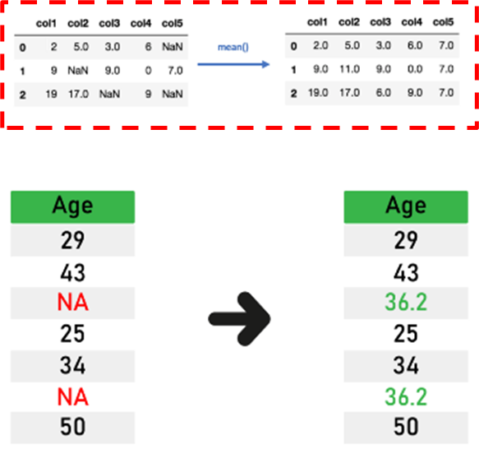
Imputasi Mean / Median
✅ Kelebihan
Mudah dan cepat diterapkan.
Efektif untuk dataset numerik berukuran kecil.
Cocok untuk variabel numerik dan data MCAR (Missing Completely At Random).
Dapat digunakan dalam produksi (misalnya saat model deployment).
⚠️ Kekurangan
Tidak mempertimbangkan korelasi antar fitur (hanya bekerja per kolom).
Kurang akurat, terutama jika data kosong >5%.
Tidak memperhitungkan probabilitas atau ketidakpastian.
Dapat mendistorsi varians dan distribusi data asli (termasuk hubungan antar variabel).

Slide 36
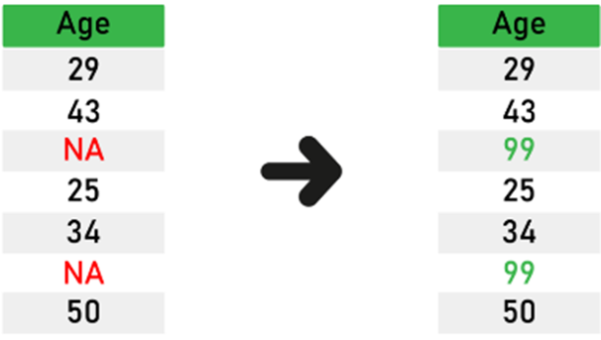
Imputasi Nilai Suka-Suka (Arbitary)
✅ Kelebihan
Cocok jika data tidak benar-benar acak (tidak missing at random).
Mudah dan cepat diterapkan untuk melengkapi dataset.
⚠️ Kekurangan
Dapat mengubah varians dan distribusi data asli, serta hubungan antar variabel.
Bisa membentuk outlier, terutama jika nilai pengganti berada di ujung distribusi.
Semakin banyak data hilang (NA), semakin besar distorsi yang muncul.
Hindari memilih nilai pengganti yang terlalu dekat dengan mean atau median, karena bisa membuat data terlalu homogen.

Slide 37
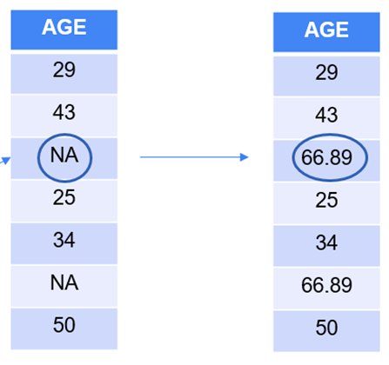
Imputasi Nilai Akhir (End of Tail)
✅ Kelebihan
Mirip dengan imputasi arbitrary value (suka-suka).
Cocok untuk variabel numerik.
⚙️ Ketentuan Khusus
Pemilihan nilai arbitrer:
Jika data berdistribusi normal, gunakan:
nilai = mean + 3 × standar deviasi.
Jika data skew (miring), gunakan aturan IQR proximity:
Upper limit = Q3 + 3 × IQR
Lower limit = Q1 − 3 × IQR
(IQR = Q3 − Q1)
Hanya digunakan pada data latih (training set), bukan pada data uji.

Slide 38
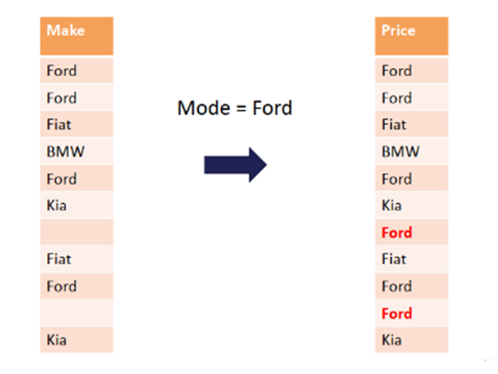
Imputasi Frequent Category (Modus)
✅ Kelebihan
Cocok untuk data dengan missing at random (MAR).
Mudah dan cepat diterapkan.
Efektif untuk data yang memiliki kemiringan (skew).
Dapat digunakan dalam produksi/model deployment.
⚠️ Kelemahan
Dapat mendistorsi hubungan antara label dan variabel lain, terutama saat ada kelas dominan.
Berisiko menimbulkan over-representation jika terlalu banyak data yang hilang.

Slide 39
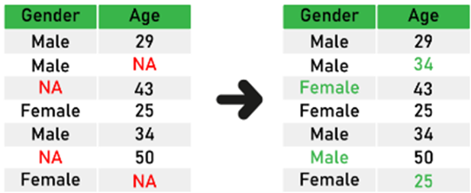
Imputasi Sampel Acak (Random Sample)
✅ Kelebihan
Cocok untuk data dengan missing at random (MAR).
Mengganti missing value dengan nilai lain dari distribusi variabel yang sama, sehingga tetap alami.
Mudah dan cepat diterapkan.
Dapat mempertahankan varians dari variabel asli.
⚠️ Kekurangan
Mengandung unsur acak (randomness), sehingga hasil bisa sedikit berbeda setiap kali dijalankan.
Membutuhkan memori besar saat deployment, karena model harus menyimpan data latih asli untuk mengambil nilai pengganti.

Slide 40
Teknik Imputasi Lainnya
1. Imputasi Nilai Nol / Konstanta
✅ Mudah diterapkan dan cepat.
⚠️ Risiko: bisa menimbulkan bias karena nilai pengganti tidak mewakili distribusi asli.
2. Imputasi dengan K-NN (K-Nearest Neighbors)
✅ Mengganti nilai hilang dengan nilai dari data terdekat (mirip).
🎯 Lebih akurat dibanding metode sederhana.
⚠️ Kelemahan: butuh komputasi besar, terutama pada dataset besar.
3. Imputasi Regresi – Deterministik
✅ Menggunakan prediksi hasil model regresi untuk mengganti data hilang.
🎯 Hasilnya konsisten dan berbasis hubungan antar variabel.
⚠️ Namun bisa terlalu “tepat” dan tidak mempertimbangkan ketidakpastian alami.
4. Imputasi Regresi – Stokastik
✅ Mirip regresi deterministik, tapi ditambah komponen acak (random error).
🎯 Membuat hasil lebih realistis karena meniru variasi alami data.
⚠️ Sedikit lebih kompleks untuk diterapkan.

Slide 41
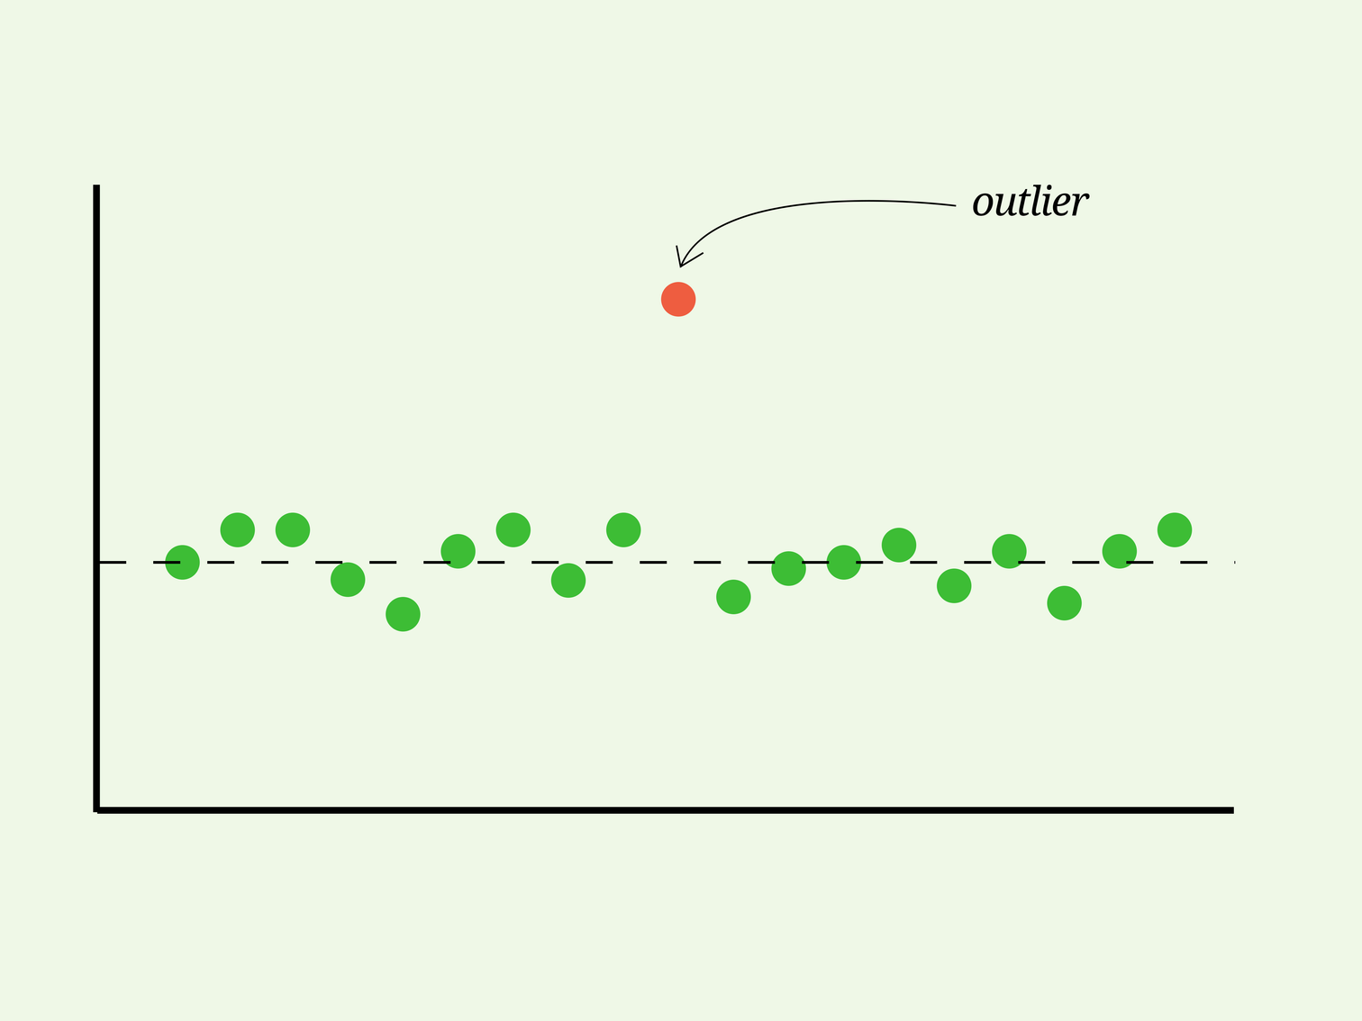
Noisy Data
Data kotor adalah data yang mengandung kesalahan atau outlier (data yang sangat berbeda dari data lainnya).
Contoh Bentuk Data Kotor:
🔁 Data tidak konsisten
📈 Data pencilan (outlier)
⛔ Data tidak utuh (incomplete)
📋 Data ganda (duplicate)
Teknik Penanganan:
1. Binning
Mengelompokkan data dan melakukan penghalusan untuk membuat model lebih stabil.
2. Regresi
Menggunakan fungsi regresi untuk memperkirakan nilai yang salah atau hilang.
3. Clustering
Mendeteksi dan menghapus outlier berdasarkan pola kemiripan.
4. Kombinasi Manual + Komputer
Melibatkan evaluasi manusia dalam mendeteksi noise yang tidak dapat ditangani otomatis.

Slide 42
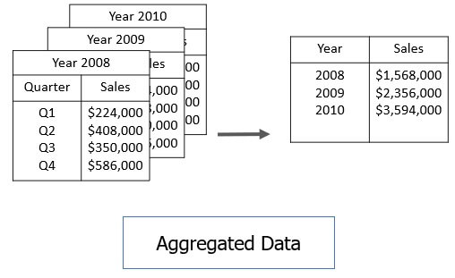
Data Reduction
Sebisa mungkin mengurangi ukuran / jumlah data, tetapi tidak mengurangi makna data dan hasil analisisnya. Salah satu strateginya adalah pengurangan dimensi dengan cara Feature Extraction dan Feature Selection
Feature Selection
Tujuan: Mengurangi dimensi data dengan menghapus atribut yang berlebih atau tidak relevan
Atribut Redundan: Duplikat informasi dari atribut lain
Contoh: Harga produk vs pajak penjualan
Atribut Tidak Relevan: Tidak berkontribusi pada prediksi
Contoh: ID mahasiswa saat memprediksi IPK
Pendekatan Seleksi Fitur
Information Gain
Chi Square
Log Likelihood Ratio
Forward Selection
Backward Elimination
Decision Tree
Naive Bayes berbobot

Slide 43
Data Transformation
Transformasi data adalah proses mengubah nilai atribut menjadi bentuk baru yang lebih bermanfaat untuk analisis.
Tujuan Utama:
Menyederhanakan data
Meningkatkan kualitas model
Metode:
Smoothing: Menghilangkan noise
Pembuatan Atribut Baru: Gabungan atau transformasi dari atribut lama
Agregasi: Ringkasan data (misal: total, rata-rata)
Normalisasi: Menyesuaikan skala data
✓ Min-Max, Z-score, Decimal Scaling
Diskretisasi: Mengubah nilai numerik menjadi kategori (range)

Slide 44
Time to Practice!

Slide 45
Thank You!

